Slide 1

Đạo đức 1
Chủ đề: Phòng tránh
tai nạn, thương tích
Bài 15. Phòng tránh
bị điện giật

Slide 2



Slide 3


Các em cùng bạn chơi trò chơi “Tìm đồ vật có sử dụng điện”
Hướng dẫn cách chơi:
  - Một bạn xung phong làm người điều khiển.
  - Người điều khiển trò chơi đứng phía trên lớp và nêu tên một đồ vật nào đó.

Slide 4
Các em cùng bạn chơi trò chơi “Tìm đồ vật có sử dụng điện”
Hướng dẫn cách chơi:
  - Nếu là đồ vật có sử dụng điện (như: bếp điện, ti vi, quạt máy,
  lò vi sóng,…) thì cả lớp phải vỗ tay và hô “Có điện! Có điện!”. Còn nếu không phải là đồ sử dụng điện (như: khăn mặt, búp bê, lược chải đầu,…) thì cả lớp sẽ xua tay và hô “Không có điện! Không có điện!”.
  - Ai làm sai sẽ không được chơi tiếp.

Slide 5
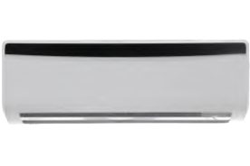
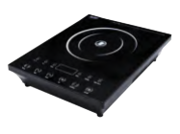


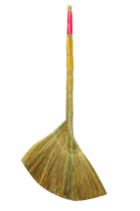
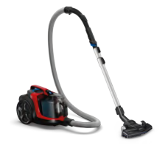

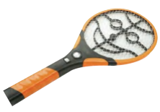
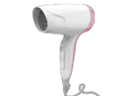

Slide 6

Ở nhà em, lớp em có sử dụng
những đồ điện nào?

Slide 7


Slide 8



HOẠT ĐỘNG 1: XÁC ĐỊNH NHỮNG HÀNH ĐỘNG
NGUY HIỂM, CÓ THỂ BỊ ĐIỆN GIẬT
HOẠT ĐỘNG NHÓM ĐÔI
Quan sát tranh trong SGK – tr73, 74 và trả lời câu hỏi sau:
- Bạn trong mỗi tranh đang làm gì?
- Việc làm ấy có thể dẫn đến điều gì?

Slide 9
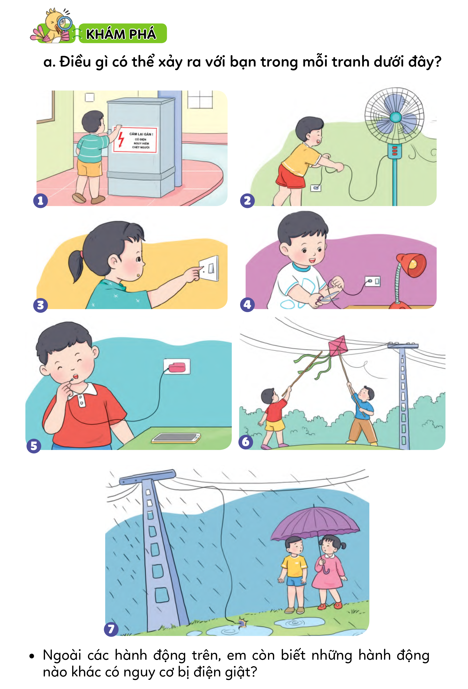

Slide 12

Gợi ý trả lời
Bạn nhỏ đang sờ tay vào tủ điện ở trên đường. Đó là hoạt động
nguy hiểm, bạn có thể bị điện giật.

Slide 13
Gợi ý trả lời
Bạn nhỏ đang dùng tay nghịch kéo dây của một chiếc quạt cây đang cắm điện. Nếu dây quạt bị hở thì bạn nhỏ có thể bị điện giật.

Slide 14
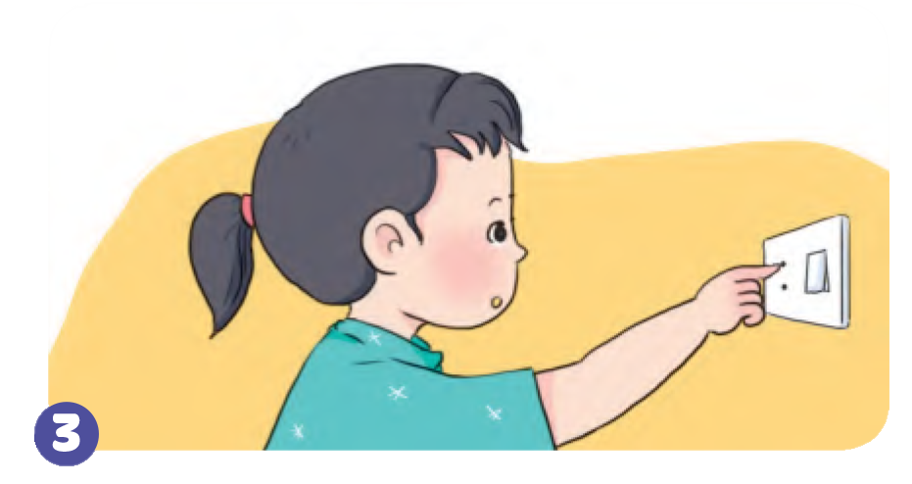
Gợi ý trả lời
Bạn nhỏ đang dùng ngón tay chọc vào ổ điện. Bạn sẽ bị điện giật.

Slide 15
Gợi ý trả lời
Bạn nhỏ đang dùng kéo cắt dây điện của chiếc đèn bàn đang cắm trong ổ điện. Bạn có thể bị điện giật.

Slide 16
Gợi ý trả lời
Bạn nhỏ ngậm đầu dây sạc
điện thoại trong khi dây đang cắm trong ổ điện. Bạn có thể bị điện giật.

Slide 17
Gợi ý trả lời
Hai bạn nhỏ đang dùng que để khều chiếc diều bị mắc trên dây điện ngoài đường. Các bạn có thể bị điện giật.

Slide 18
Gợi ý trả lời
Hai bạn nhỏ đi qua nơi có dây điện bị đứt, rơi xuống đường trong khi trời đang mưa to. Các bạn có thể bị điện giật.

Slide 19
Ngoài các hành động trên, em
còn biết những hành động nào khác
có nguy cơ bị điện giật?

Slide 20
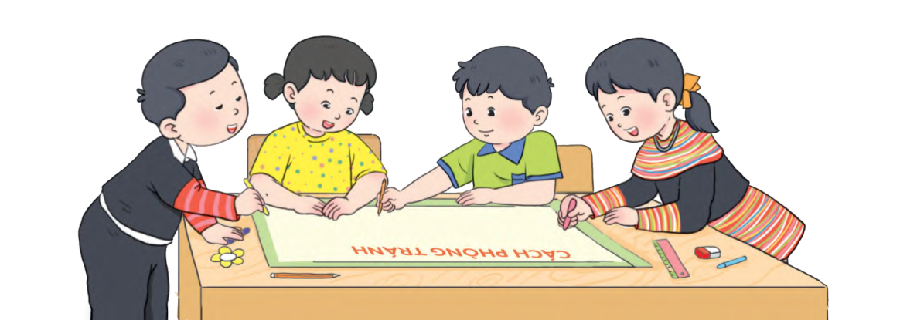
HOẠT ĐỘNG 2: THẢO LUẬN CÁCH
PHÒNG TRÁNH BỊ ĐIỆN GIẬT

Slide 21


Slide 22

Hoạt động 1: Xử lí tình huống
THẢO LUẬN NHÓM
Cả lớp quan sát tình huống trong SGK – 75, 76 và xử lý tình huống.

Slide 23
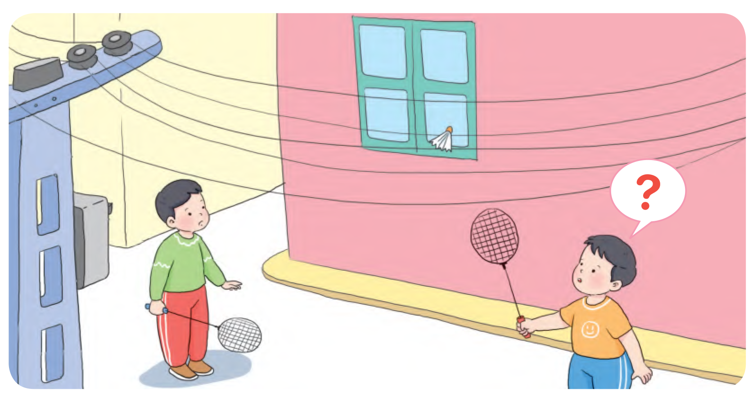
Tình huống 1
Em và bạn chơi cầu lông ở ngoài ngõ, không may quả cầu vướng vào dây điện

Slide 24
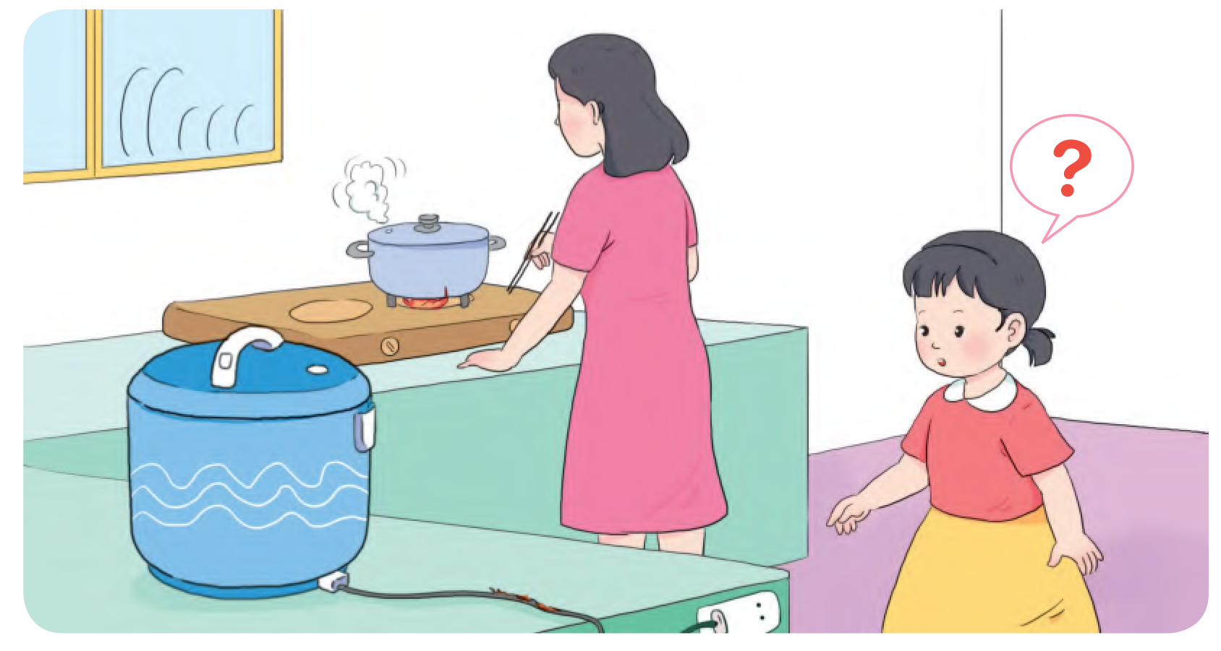
Tình huống 2
Em thấy dây cắm nồi cơm điện bị mất lớp nhựa bảo vệ bên ngoài.

Slide 25
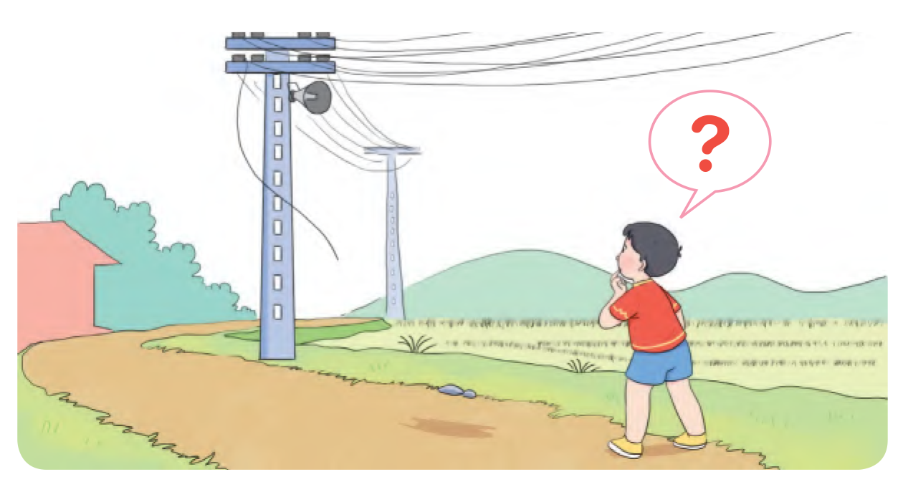
Tình huống 3
Em nhìn thấy dây điện ngoài đường bị đứt, treo lơ lửng.

Slide 26
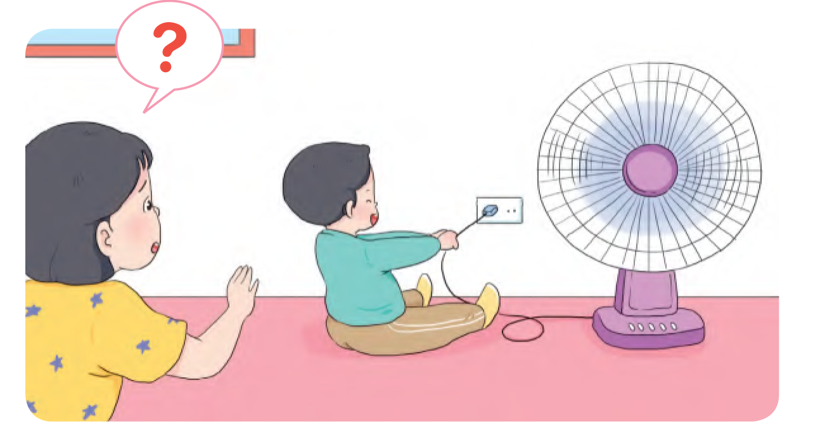
Tình huống 4
Em nhìn thấy em bé kéo dây điện của chiếc quạt đang chạy.

Slide 27
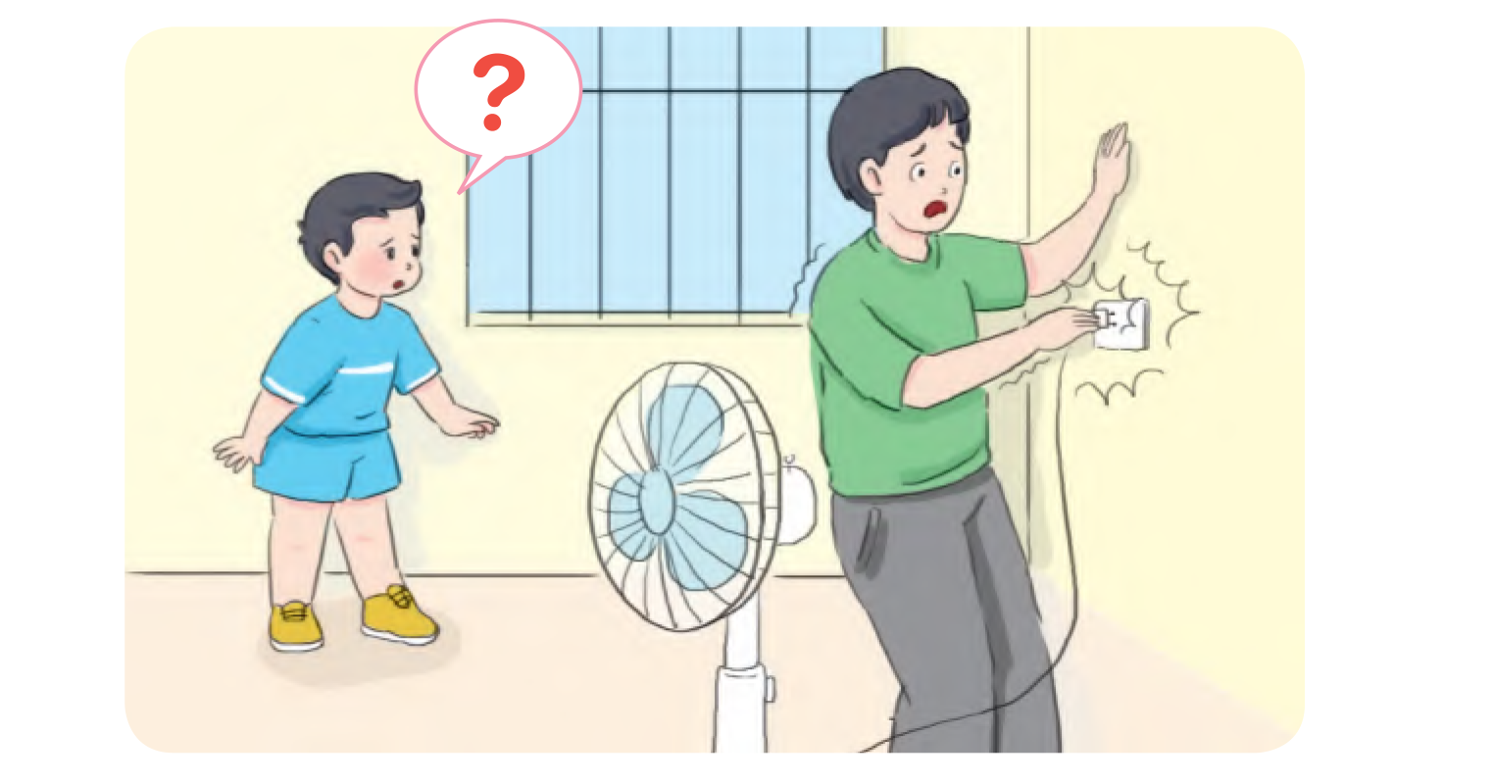
Tình huống 5
Em nhìn thấy một người bị điện giật.

Slide 28



HƯỚNG DẪN XỬ LÍ TÌNH HUỐNG
TÌNH HUỐNG 1
Em và bạn không nên tìm cách khều quả cầu lông mắc trên dây điện vì rất nguy hiểm, có thể bị điện giật.

Slide 29
HƯỚNG DẪN XỬ LÍ TÌNH HUỐNG
TÌNH HUỐNG 2
Em nên nói với mẹ hoặc người lớn trong gia đình để dùng băng dính điện bọc lại chỗ dây điện bị hở để đảm bảo an toàn.

Slide 30
HƯỚNG DẪN XỬ LÍ TÌNH HUỐNG
TÌNH HUỐNG 3
Em nên báo ngay cho người lớn biết.

Slide 31
HƯỚNG DẪN XỬ LÍ TÌNH HUỐNG
TÌNH HUỐNG 4
Em nên ngăn em bé lại hoặc gọi ngay người lớn trong gia đình can thiệp để tránh cho em khỏi bị điện giật.

Slide 32
HƯỚNG DẪN XỬ LÍ TÌNH HUỐNG
TÌNH HUỐNG 5
Em không nên chạm tay vào người bị điện giật bởi như vậy em cũng sẽ bị điện giật. Trong trường hợp này, em có thể ngắt cầu dao điện hoặc hô lớn để gọi người lớn đến cứu.

Slide 33
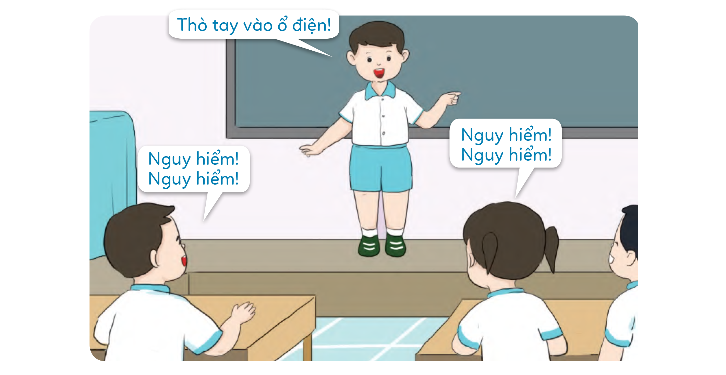
Hoạt động 2: Chơi trò “An toàn hay nguy hiểm”
Hướng dẫn cách chơi:
  - Một bạn xung phong làm người điều khiển.
  - Người điều khiển trò chơi đứng phía trên bảng và nêu các hành động khi sử dụng điện. Cả lớp sẽ hô to “An toàn! An toàn!”, nếu đó là hành động an toàn; và hô “Nguy hiểm! Nguy hiểm!”, nếu đó là hành động nguy hiểm. Ai hô sai sẽ phải đứng ra ngoài không được chơi tiếp.

Slide 34


Slide 35


Trong giờ học
Cùng thầy cô giáo và các bạn quan sát các
ổ cắm, thiết bị điện trong lớp đã đảm bảo
an toàn chưa và báo cho nhà trường.

Slide 36
Sau giờ học
Nhờ bố mẹ hướng dẫn cách sử dụng an toàn một số thiết bị điện trong gia đình.
Thực hiện: Không thò tay, chọc que vào ổ điện; không nghịch dây điện; không lại gần bốt điện, tủ điện, trèo lên cột điện.

Slide 37


Slide 38

LỜI KHUYÊN
Điện rất cần thiết cho đời
Nhưng cũng nguy hiểm với người đó em
Vậy nên em phải thường xuyên
Phòng tránh điện giật, chớ nên xem thường.

Slide 39


HƯỚNG DẪN VỀ NHÀ
Đọc lại bài học Phòng tránh bị điện giật.
Hoàn thành nhiệm vụ đã giao phần Vận dụng.
Chuẩn bị cho bài kiểm tra cuối năm học.

Slide 40

Notes:
https://www.youtube.com/@hoc1biet10

Slide 41


